Slide 1
2026年中国高校计算机大赛-AIGC创新赛
作品名称：《与你童行——AI亲子出行规划智能体》
团队名称：菲比啾比

Slide 2
1.
团队介绍
2.
作品简介
3.
作品策划

Slide 3
团队介绍
团队名称：菲比啾比
团队成员：
姓名 黄光辉，学校 大连理工大学 分工：服务端开发
姓名 朱耀强，学校 大连理工大学 分工：技术负责人
姓名 马志明，学校 大连理工大学 分工：前端开发
姓名 范书铭，学校 大连理工大学 分工：服务端开发
指导老师：刘斌 大连理工大学 软件工程/教授

Slide 4
1.
团队介绍
2.
作品简介
3.
作品策划

Slide 5
作品简介
作品名称：与你童行——AI亲子出行规划智能体
作品概述：「与你童行」是一款亲子出行专属AI智能体，面向3-12岁亲子家庭，致力于解决传统出行工具"通用化、文字化、碎片化"的核心痛点。产品以"童行地图"——业内首个AI生成式亲子专属互动路线图——为核心特色，融合分年龄智能规划引擎（0-3岁/4-6岁/7-12岁三套专属规则）、自然语言对话式全程交互、天气自适应双预案行程、一键分享导出等能力，覆盖亲子出行"规划→导航→调整→分享"全链路。家长只需用自然语言说出需求，即可在10秒内获得量身定制的行程方案和一张能点、能导、能查、能改的亲子出行活地图，彻底告别繁琐攻略，专注享受亲子时光。

Slide 6

作品简介
作品宣传海报

Slide 7
1.
团队简介
2.
作品简介
3.
作品策划

Slide 8
作品设计理念
产品原型设计
创新点说明
前景评估
作品设计理念
核心创新点： "童行地图"——业内首个AI生成式亲子专属互动路线图。将传统地图的冰冷折线变为卡通手绘风格的亲子活地图，一张图上集成导航指引、节点信息卡片、周边设施查询、行程实时调整等全部功能，实现"所见即所得，所点即所达"的一站式闭环体验。
设计背景与洞察：
痛点一：传统地图APP（高德/百度）提供的是通用路线，完全不考虑孩子的体力差异、安全需求和兴趣偏好，亲子家庭只能"将就着用"。
痛点二：家长规划一次亲子出行，平均需要在地图、点评、攻略社区、天气、票务等5+个APP之间反复跳转，耗时2-3小时，信息极度碎片化。
痛点三：现有AI助手（ChatGPT/文心一言等）输出的是纯文字攻略，与真实地图路线完全脱节，"看了攻略也找不到路"。
核心洞察：亲子出行市场缺乏一个"懂孩子的体力、懂家长的烦恼、一站式闭环"的智能出行助手

Slide 9
作品设计理念
产品原型设计
创新点说明
前景评估
作品设计理念
理念贯穿性：
"以孩子为中心"——内置儿童体力模型，按0-3岁/4-6岁/7-12岁分年龄段定制行程节奏、步行距离、项目强度和内容偏好。
"对话即交互"——全程采用自然语言对话式交互，支持语音/文字输入，解放家长双手，出行前"一句话规划"、出行中"随问随改"。
"一张图闭环"——所有功能（导航、信息查询、行程调整、分享导出）全部收敛到"童行地图"这一个核心界面上，降低认知负荷。

Slide 10
作品设计理念
产品原型设计
创新点说明
前景评估
产品原型设计
核心功能解读： 「与你童行」以"童行地图 + 童行规划 + 童行助手"三位一体为核心，覆盖亲子出行"智能规划→地图导航→随行调整→一键分享"全链路闭环。
作品的界面设计：
（1）整体视觉风格：采用温暖明快的卡通手绘风格，以柔和的暖色调（鹅黄、浅橙、天蓝）为主色系，营造安全、亲切、童趣的视觉氛围。所有卡片采用大圆角设计，降低视觉攻击性。
（2）关键界面展示：见后页

Slide 11
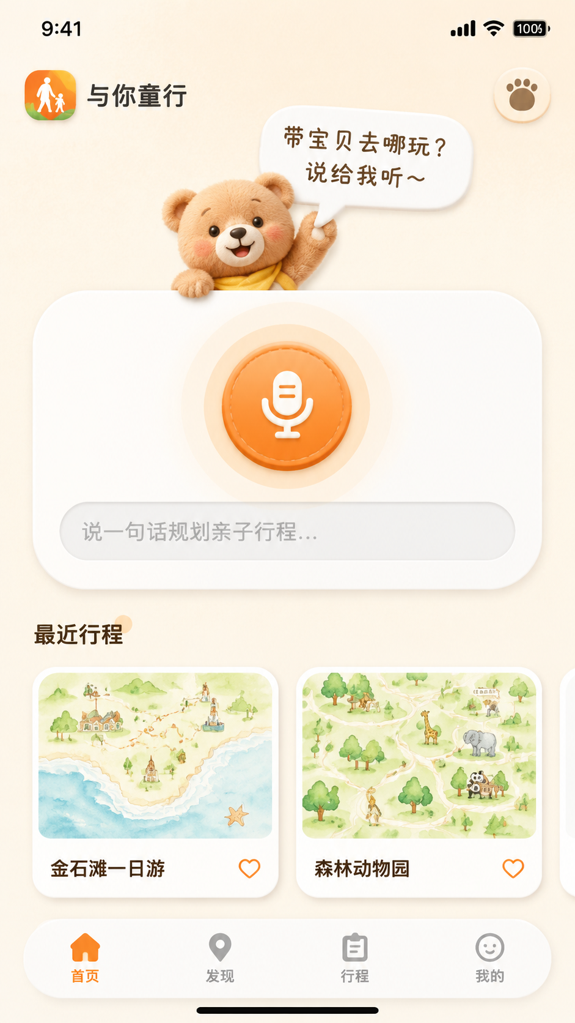
作品设计理念
产品原型设计
创新点说明
前景评估
产品原型设计
（2）关键界面展示：
1. 主页 – 一句话规划入口 亲子出行规划的智能起点。顶部卡通小熊引导语音输入，中央大卡片支持「说句话规划行程」或文字输入。底部横向展示最近生成的行程缩略图（如“金石滩一日游”），一键复用或二次编辑。整体采用浅杏色与手绘图标，温馨轻快。

Slide 12
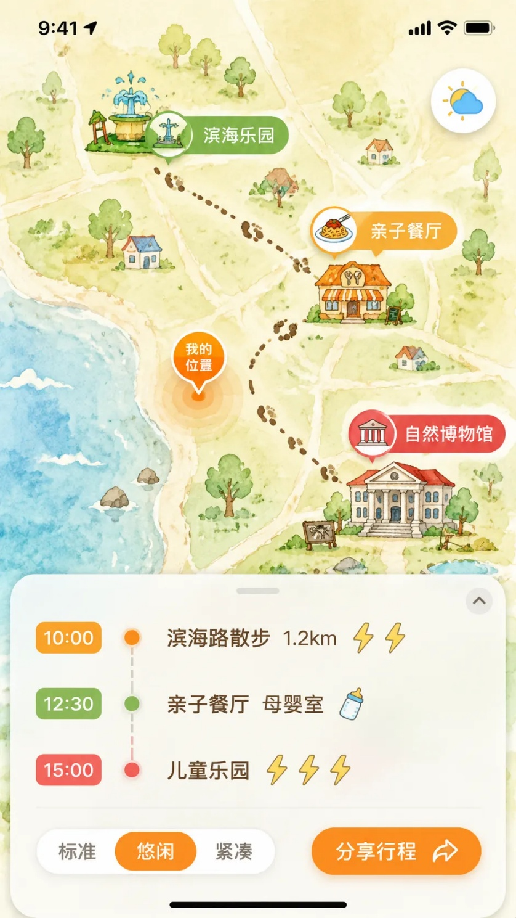
作品设计理念
产品原型设计
创新点说明
前景评估
产品原型设计
（2）关键界面展示：
2. 童行地图 – 互动路线页 核心行程可视化与交互工具。上半部分为手绘风格亲子地图，以小脚印虚线串联游乐场、餐厅、博物馆等节点。地图上的每一个节点（景点/餐厅/场馆）均支持点击，点击后弹出信息卡片，可查看该地点的详细介绍，包括：亲子设施（母婴室、童车租赁）、推荐停留时长、用户评分、以及适合年龄段。下半部分白色卡片展示动态时间轴，按上/中/下午分段显示活动详情、体力消耗及配套设施。底部可切换「标准/悠闲/紧凑」模式，并一键分享行程。

Slide 13
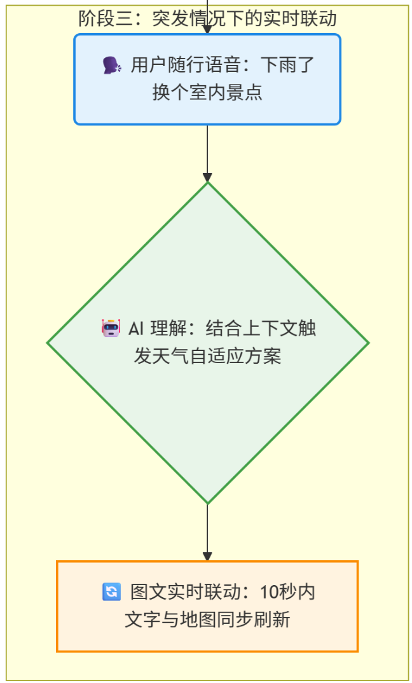
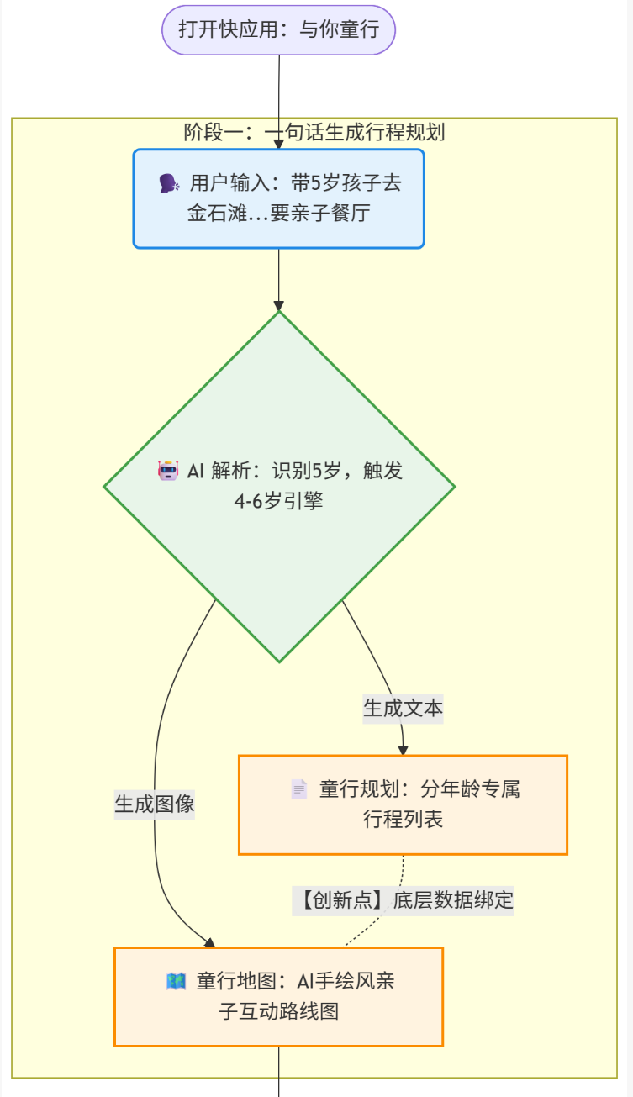
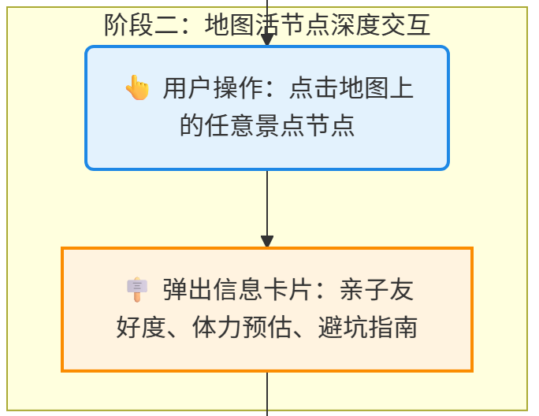
作品设计理念
产品原型设计
创新点说明
前景评估
产品原型设计
作品的交互设计：

Slide 14
作品设计理念
产品原型设计
创新点说明
前景评估
产品原型设计
（2）交互设计中的创新之处
创新点一：亲子友好的“语音+多模态”行程生成：
创新点二：地图节点“点信息-换地点-拖排序”一体化编辑
创新点三：节奏一键切换（紧凑/标准/悠闲）

Slide 15
作品设计理念
产品原型设计
创新点说明
前景评估
产品原型设计
大模型的具体应用说明：
使用大语言模型（如vivo蓝心大模型）进行自然语言理解、意图识别与行程内容生成；
通过精心设计的Prompt Engineering，注入三套分年龄规划规则引擎和安全约束条件，确保内容的适龄性、安全性和可执行性；
结合地理位置API、天气API与LLM的结构化输出，自动生成包含路线、节点、时长的完整数据，驱动前端地图渲染；
多轮对话上下文管理模块，支持出行前规划+出行中追问的持续对话，智能体始终感知当前行程状态并精准响应。

Slide 16
作品设计理念
产品原型设计
创新点说明
前景评估
创新点说明
创新点一：AI生成式亲子专属互动路线图（童行地图）
突破传统地图范式：不再是冰冷的蓝色折线，而是卡通手绘风格、带节点标注和互动能力的"活地图"，重新定义了出行地图的用户体验。
节点即服务（Node-as-a-Service）：每个亲子节点都可点击交互，弹出专属信息卡片，集成导航跳转、周边设施、票务政策、真实评价、删除节点、调整时长6大功能，将地图从"看"升级为"用"
多模式一键切换：支持"标准/悠闲/紧凑"三种出行节奏，一键切换后路线顺序、游玩时长、步行距离自动重算。
图文实时联动：对话修改行程时文字与地图同步刷新，首创性地解决出行产品"图文脱节"痛点。

Slide 17
作品设计理念
产品原型设计
创新点说明
前景评估
创新点说明
创新点二：分年龄分层智能规划引擎
内置三套专属亲子规则引擎（0-3岁/4-6岁/7-12岁），彻底区别于通用AI的"成人思维"，从体力、安全、兴趣三维度精准定制。
自动控制每日游玩时长上限（4h/6h/弹性）、强制预留午休时间（低龄模式）、优先室内/低人流/有母婴室的场所。
智能化串联亲子刚需设施：自动在景点间插入距离≤200米的母婴室、儿童饮水处、亲子卫生间，完全不用手动搜索。

Slide 18
作品设计理念
产品原型设计
创新点说明
前景评估
创新点说明
创新点三：自然语言对话式全程交互（童行助手）
从"填表式搜索"到"对话式规划"的交互范式升级：用户无需填写表单，一句自然语言即可生成完整行程。
出行中实时语音随行调整：支持途中随时提问（"附近有母婴室吗""下雨了换个室内景点"），AI在10秒内更新行程和路线图。
多轮对话上下文记忆：追问无需重复背景信息，智能体始终感知当前对话的行程上下文。
创新点四：天气自适应双预案系统
出行前自动抓取目的地天气预报，智能判断天气类型，晴天户外方案、雨天/高温/严寒室内备选方案同时生成并排展示。
路线图上用天气图标标注预警信息，支持一键在晴雨两套方案间切换，亲子出行不再"看天吃饭"。

Slide 19
作品设计理念
产品原型设计
创新点说明
前景评估
前景评估
用户需求程度
（1）目标用户画像：核心用户为25-40岁、有3-12岁孩子的一二线城市父母。时间碎片化、对出行品质有要求、关注孩子体验与安全。场景覆盖周末遛娃、小长假短途游、寒暑假亲子旅行、城市公园/博物馆/主题乐园一日游等高频场景。
（2）核心痛点与需求分析：
痛点一（通用化）：传统地图APP不区分亲子场景，路线推荐、POI排序基于成人标准，无法满足差异化需求。
痛点二（碎片化）：家长规划一次亲子出行平均在5+个APP间跳转，耗时2-3小时。
痛点三（不可控）：出行中突发情况（天气变化、孩子疲劳、找母婴室）无法实时调整。
需求强度：遛娃是每周末刚需，频次高（每周1-2次），付费意愿强。

Slide 20
作品设计理念
产品原型设计
创新点说明
前景评估
前景评估
（3）典型应用场景：
场景一（周末遛娃）：妈妈说"带3岁宝宝去公园玩半天，要有母婴室"→AI规划低龄友好路线，全程≤4小时，预留午休。
场景二（突发天气）：旅行中暴雨→AI在10秒内将户外行程切换为室内方案（科技馆+亲子餐厅+游乐场），自动重排路线。
（4）社会价值：鼓励亲子陪伴与户外活动，响应"双减"政策；大幅降低出行门槛；智能推荐分散人流，助力旅游资源均衡利用。

Slide 21
作品设计理念
产品原型设计
创新点说明
前景评估
前景评估
市场欢迎程度
对比传统地图APP（高德/百度）：弥补亲子垂直场景空白，从"通用工具"升级为"场景化解决方案"，差异化壁垒明显。
对比攻略社区（小红书/马蜂窝）：从"静态图文攻略"升级为"动态交互式活地图"，所见即所得。
对比通用AI助手（ChatGPT等）：注入亲子垂直领域知识与安全约束，输出精准、安全、可执行的方案。
渠道壁垒：基于vivo快应用生态，免安装即开即用、系统级入口，覆盖亿级vivo用户，获客成本远低于独立APP。

Slide 22

感谢观看

